Slide 1

Liikuntatapahtuman suunnitteluseminaari 1
Kypärämäen ja Kristillisen kummikoulujen liikuntatapahtuma
7.11.2025 klo 8-12

Slide 2
1. suunnitteluseminaari

Slide 3
Liikuntapäivä…
Muistele erilaisia liikuntapäiviä, joihin olet osallistunut.
-Mitä niissä tehtiin? Ketkä osallistuivat?
-Missä ne pidettiin? Mikä oli mukavaa/ei niin mukavaa?
Miksi kouluissa järjestetään liikuntapäiviä?
- Millaisia tavoitteita liikuntapäivillä voidaan edistää?

Slide 4
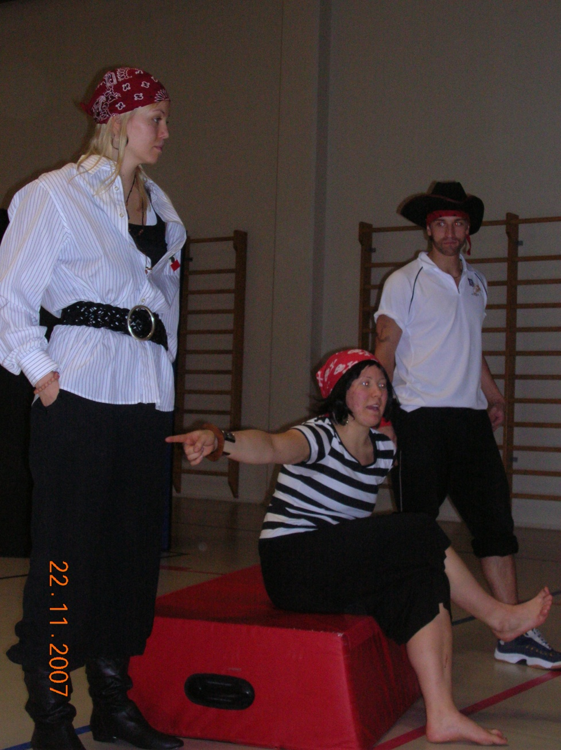
LIIKUNTATAPAHTUMAn Lähtökohtia:
Kenelle: osallistujien ikä ja määrä
Milloin ja missä: vuodenaika ja olosuhteet (sisällä vai ulkona)
Kuka järjestää: opettajat / oppilaat / muu taho (yhteistyö)

Slide 5
Kriittisiä pisteitä
Sujuvuus
  tilankäyttö
  aikataulutus
  ohjeistus
  ryhmäjaot?
  vastaanotto + pukkarit
  yhteinen aloitus ja lopetus?
  ruokailu
Turvallisuussuunnitelma ja ensiapuvastaava
Kuvausluvat
  kuvaaminen tapahtumassa?
Organisointi
  työnjako
  hyvä suunnittelu
  välineet + varaukset
  tapahtumapäivän järjestelyt (varattava aikaa pisteiden rakennukseen + loppusiivoukseen)
  palautteen keräys
Monipuolisuus
  kaikille oppilaille jotain mielekästä toimintaa
  kasvatustavoitteet?
Informointi
  vanhemmat, koulut & liikunta
Mitä muuta?

Slide 6
Tapahtuman ideointi
Tilat: TS, VS, RS (+luokka?)
Tapahtuman sisältö ja teema
  Esim. avaruus, Afrikka, supersankarit, antiikin olympialaiset, historia, tulevaisuus, maailmanympärimatka, Amazing Race, hiihtolomaseikkailu…
Kenelle?
Kypärämäen ja Kristillisen koulun koululaisille (omat luokkamme)
Miksi?
Mitä tavoitteita liikuntapäivälle?
  Fyysinen aktiivisuus, yhdessä tekeminen, kilpailu, ongelmaratkaisu…

Slide 7
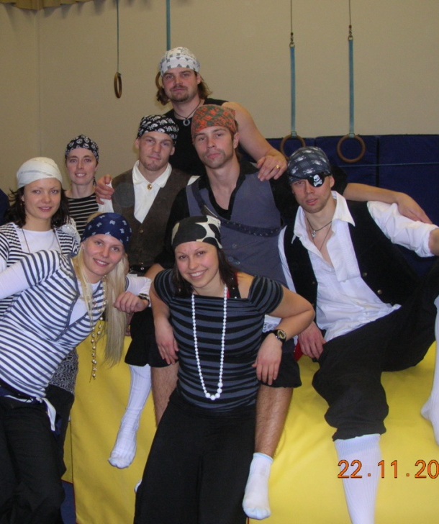
Liikuntatapahtuman suunnittelu ja toteutus
Suunnitteluseminaarit:
  6.10 (L209) ja 27.10 (L310)
Järjestelytehtäviä hoidetaan muulla ajalla (rekvisiittaa, mainostaminen, turvallisuussuunnitelma jne)
Tapahtumapäivä 7.11.2025

Slide 8
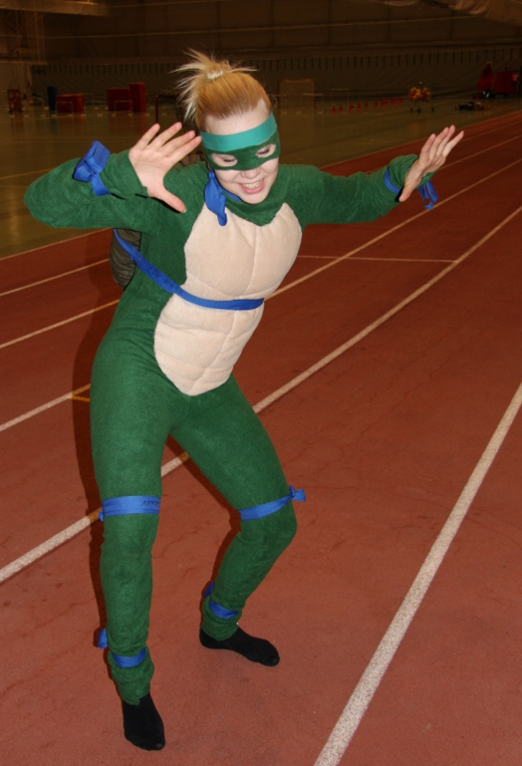
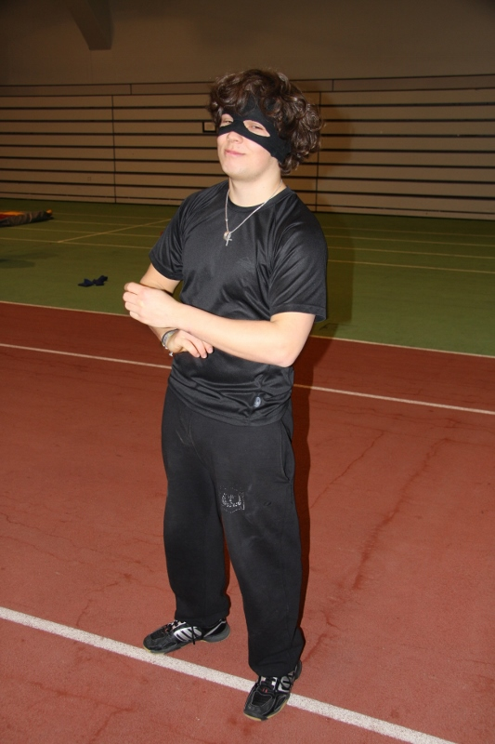
Supersankarit Hipposhallissa 2012

Slide 9
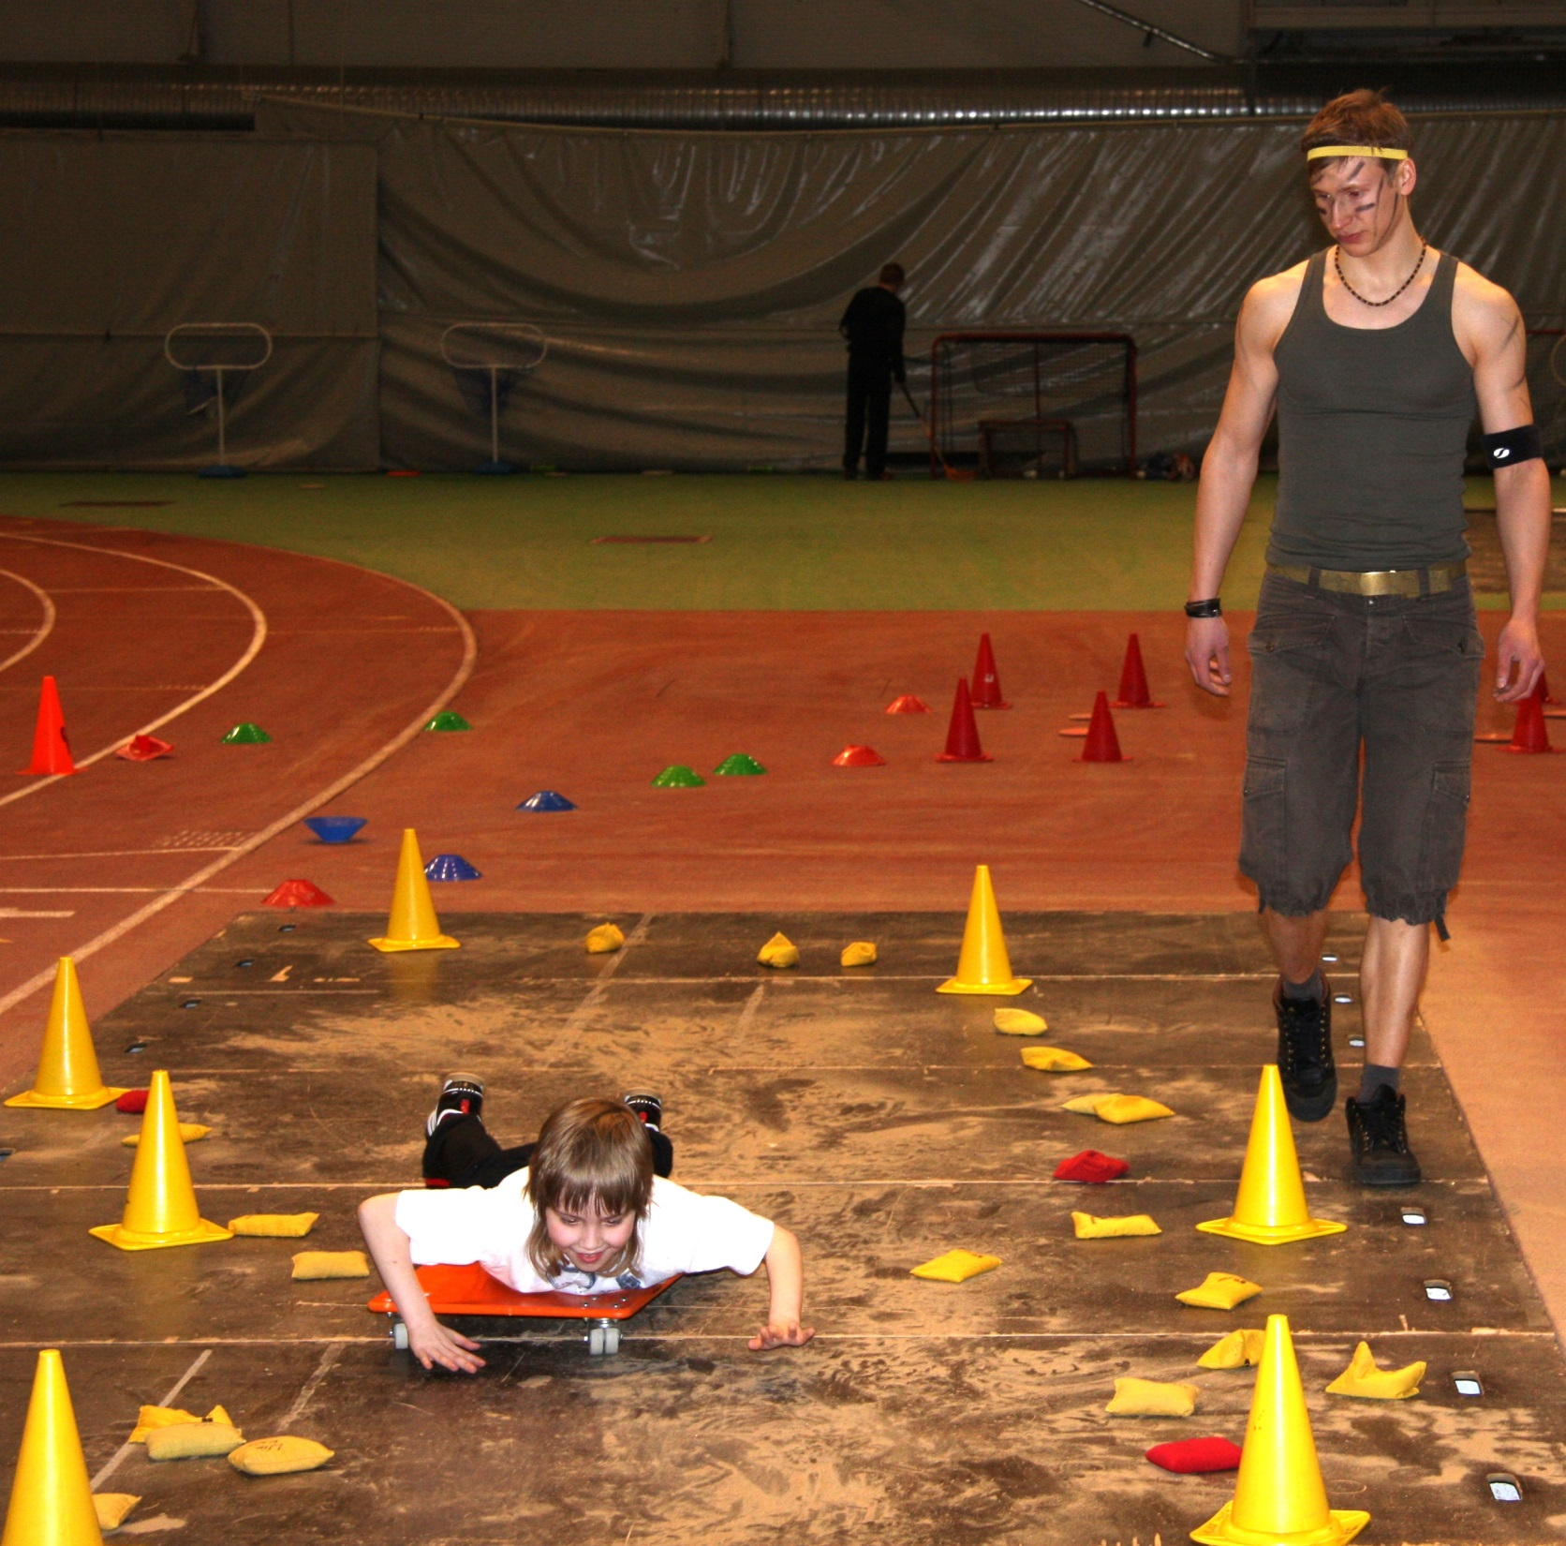
Rambo-rata

Slide 10
Kohderyhmämme:
Kypärämäen ja Kristillisen koulun (5.?) 6.luokkalaiset:
  Noin 45-65 oppilasta, kahdessa ryhmässä
  ensimmäinen ryhmä saapuu klo 8.15, toinen n. klo 9.45-10.00?
  liikuntatapahtuma päättyy n klo 12 (vähän ennen) → tilojen siivous klo 12.15 mennessä
  (tarkista salien varaukset)
Tehokas toiminta-aika: huomioikaa, että vaatteiden riisumiseen ja siirtymisiin menee aikaa

Slide 11
HUOMIOI tavoitteet!
Mikä on tapahtuman tavoite?
Oppilaiden ottaminen mukaan suunnitteluun
  yhteistyö, osallistaminen
  aiempina vuosina oppilaat toivoneet kaupunki(sotaa)palloa, hirven metsästystä, lipunryöstöä…
OPS ja laaja-alaiset osaamisalueet (L1, L2 jne.)
  → helppo liittää liikuntatapahtuman yhteyteen
Eri oppiaineiden integrointi?
  terveystieto / kielet / luonto / turvallisuus / matikka
Palaute liikuntatapahtumasta kirjallisesti
  opettajat ja oppilaat?

Slide 12
1. SUUNNITTELUSEMINAARI
Raamit ja runko tapahtumalle!
- mikä on tapahtuman teema?
- osallistujat (oppilasryhmien koot)?
- missä (tilojen mahdollisuudet ja niiden varmistaminen)?
- työnjako ryhmässä
- tapahtuman alustava aikataulu
- tiedotus ja yhteistyö koulun kanssa hyvä aloittaa heti (mm. tiedotus/kuvausluvat –koulun opettajan kanssa sopiminen)

Slide 13
2. SUUNNITTELUSEMINAARI
tapahtuma on jo lähes ”valmis” eli suunniteltu, kun tullaan toiseen kokoontumiseen
sisältöjen (esimerkiksi toimintapisteiden) läpikäynti ja hiominen yhdessä
turvallisuussuunnitelman läpikäynti
puvut, palkinnot, kuvat…
lasten ja opettajien vastaanotto, pukuhuoneet, ryhmiinjako (vai opettajien tekemät jaot?), siirtymiset pisteestä toiseen
aikataulun hiominen
välinevaraukset

Slide 14
työnjako: yleiset järjestelytehtävät
Liikuntatapahtuman vastuuhenkilöt (3 hlöä, Kasperi, Matleena, Nenna): toimivat yhteyshenkilönä Susannalle, Anulle ja kouluille ja ovat vastuussa, että kaikki tiimit hoitavat oman osuutensa. Kokonaisuus hallussa: kirjallisten suunnitelmien ja välinetarpeiden kokoaminen yhteiseen tiedostoon. Tietävät, kuka vastaa mistäkin ja mikä homma on vielä hoitamatta, huolehtivat turvallisuudesta ja ensiavusta tapahtuman aikana, aikataulusta ym.
Tiedotus- ja palautetiimi (5 hlöä: Jesse, Wilma, Elias M, Riina, Toto): mm. mainokset luokille tapahtumasta, oppilaiden koteihin tiedote tapahtumasta, kirjallisen palautteen kerääminen tapahtuman jälkeen ja palautteesta raportoiminen kummikoulun loppuseminaarissa.
Järjestelytiimi (6 hlö: Sissi, Aada, Tommi, Roope, Eetu, Vili): mm. oppilaiden vastaanotto liikunnalle, ohjaus pukuhuoneisiin, pukuhuoneiden lukitus / tavaransäilytys, oppilaiden ryhmäjaot, päivän kulun ohjeistus.
Yleistiimi (5 hlö: Aatu, Jere, Vilja, Joonatan, Elias O ) mm. ensiapulaukkujen hankkiminen jokaiseen saliin. Turvallisuussuunnitelman tekeminen etukäteen ja siitä tiedottaminen muille.
Notes:
Opiskelijat 18kpl
Kettunen Riina
Kiviharju Viivi
Koponen Anne
Korhonen Laura
Kuismin Meiju
Kuusisto Susanna
Lehto Antti
Lepistö Aslak
Leppälä Enni
Martikainen Elias
Marttinen Eerik
Mäenalanen Hans
Mäkitalo Matti
Mäntylä Sara
Ohtonen Jukka
Prusti Tuomas
Purma Kasper
Päreluoto Teemu

Slide 15
BRAIN STORM: PÄIVÄN TEEMA / SALIEN TEEMAT
SELVIYTYJÄT (TV-FORMAATIT)
AMAZING RACE
ERIKOISJOUKOT
AMMATIT
VÄRIT
OLYMPIALAISET
MATKA MAAILMAN YMPÄRI

Slide 16
Työnjakoa: toimintapisteet
*Toimintavastaavat saleissa/luokissa: toiminnan suunnittelu, organisointi, rakentaminen ja purkaminen
>>kaikki (paitsi tapahtumavastaavat) osallistuvat näihin
*Liikuntapäivän yhteinen teema: TV-formaatit
*Salien teemat:
  TS: Selviytyjät (Joonatan, Aada, Vilja, Elias M, Sissi, Aatu)
  VS: Erikoisjoukot (Wilma, Jesse, Riina, Roope, Eetu, Elias O)
  RS: Amazing Race (Vili, Tommi, Jere, Toto, Nenna)
*Oppilaiden osallistaminen suunnitteluun?
*Eri oppiaineiden integrointi?
*Aikataulun sopiminen yhteisesti
*Kukin tiimi hoitaa itse organisoinnin, välinevaraukset ym.

Slide 18
Liikuntatapahtuman suunnitteluseminaari 2
Kypärämäen ja Kristillisen koulun liikuntapäivä
7.11.2025 klo 8-12

Slide 19
2. SUUNNITTELUSEMINAARI
tapahtuma jo lähes ”valmis” eli suunniteltu kun tullaan toiseen kokoontumiseen
sisältöjen läpikäynti ja hiominen yhdessä
turvallisuussuunnitelman läpikäynti
puvut, palkinnot…
lasten ja opettajien vastaanotto, pukuhuoneet, ryhmiin jako, siirtymiset pisteestä toiseen
aikataulun hiominen
Välinevaraukset (salivastaavat miettivät, tekevät ennakkoon varauksen)

Slide 20
Liikuntatapahtuman eteneminen ja kysymyksiä pohdittavaksi
Miten tapahtuma alkaa?
  Yhteinen kokoontuminen? Alkuinfo >> tunnelman luominen
Miten vaihdot pisteeltä toiselle tapahtuvat? Kuka ohjaa (aikataulun mukaan)? Voisiko vaihtoihin olla joku hauska/jännittävä tapa
Miten tapahtuma päättyy?
  Yhteinen kokoontuminen ja oppilaiden ”laskenta”
Palautteen kerääminen tapahtumasta (annettu työryhmä)

Slide 21
Seminaarin sisältö
Mitä saleissa tapahtuu? Onko monipuolisia tehtäviä/leikkejä? Oppiaineita ylittäviä sisältöjä?
TS:
VS
RS

Slide 22
Järjestelytiimit – missä mennään?
Liikuntatapahtuman vastuuhenkilöt
(Kasperi, Matleena, Nenna):
toimivat yhteyshenkilönä Susannalle, Anulle ja kouluille ja ovat vastuussa, että kaikki tiimit hoitavat oman osuutensa.
Kokonaisuus hallussa: kirjallisten suunnitelmien ja välinetarpeiden kokoaminen yhteiseen tiedostoon.
Tietävät, kuka vastaa mistäkin ja mikä homma on vielä hoitamatta
huolehtivat turvallisuudesta, aikataulusta ja ensiavusta tapahtuman aikana.

Slide 23
Järjestelytiimit – missä mennään?
Tiedotus- ja palautetiimi
(Jesse, Wilma, Elias M, Riina, Toto)
tapahtuman mainokset luokille
tiedote oppilaiden koteihin
kirjallisen palautteen kerääminen tapahtuman jälkeen
palautteesta raportoiminen kummikoulun loppuseminaarissa

Slide 24
Järjestelytiimit – missä mennään?
Järjestelytiimi
(Sissi, Aada, Tommi, Roope, Eetu, Vili):
oppilaiden vastaanotto liikunnan aulassa
oppilaiden ohjaus pukuhuoneisiin, pukuhuoneiden lukitus
oppilaiden ryhmäjaot >> oikeaan saliin ohjaus, päivän kulun ohjeistus.

Slide 25
Järjestelytiimit – missä mennään?
Yleistiimi
(Aatu, Jere, Vilja, Joonatan, Elias O)
ensiapulaukkujen hankkiminen jokaiseen saliin
turvallisuussuunnitelman tekeminen etukäteen
turvallisuussuunnitelman esittely koko ryhmälle
liikuntapäivän päätös: loppukoonti/-sanat oppilaille

Slide 26
Alku- ja loppuorganisoinnit
Mihin kokoonnutaan aluksi orientoitumista / ohjeita varten? Vai tuleeko joka liikuntasalissa oma aloitus?
Mihin viimeisiltä tehtäväpisteiltä kokoonnutaan vai loppuuko kullakin pienryhmällä viimeiseen saliin?
Palkitaanko?

Slide 27
Mitä saleissa tapahtuu?
*TV-formaatit
  TS: Selviytyjät (Joonatan, Aada, Vilja, Elias M, Sissi, Aatu)
  VS: Erikoisjoukot (Wilma, Jesse, Riina, Roope, Eetu, Elias O)
  RS: Amazing Race (Vili, Tommi, Jere, Toto, Nenna)
*Oppilaiden osallistaminen suunnitteluun? *Eri oppiaineiden integrointi?
*Kukin tiimi hoitaa itse salinsa toiminnan organisoinnin, välinevaraukset ja salin valmistelun sekä purkamisen.
Huom! Välineet on laskettava, niin että välinevarastoon palautuu yhtä monta välinettä, kuin sieltä on lainattu.

Slide 28
Turvallisuusriskejä
joku karkaa
nilkka nyrjähtää
pallo osuu silmään, hampaaseen
joku putoaa korkealta
raivokohtaus
oppilas jumiutuu jonnekin (telinesali)
rakennelmien turvallisuus

Slide 29
Muita asioita
Välinevaraukset etukäteen
Rekvisiitta / hankinnat
Salien valmistelu torstai-iltana (jos saliin pääsee), muuten valmistellaan perjantaina aamulla klo 7.15 eteenpäin
OPPILAIDEN TURVALLISUUDESTA HUOLEHTIMINEN

Slide 31
Oppilaasta kiinni pitäminen
"Luokan opettajana tai koulun henkilökunnan jäsenenä minulla ei ole sen erityisempiä oikeuksia puuttua oppilaan koskemattomuuteen. Sen sijaan minulla on mielestäni (korostunut) velvollisuus suojella oppilaita. Oppilaan kiinnipitämisessä ja kuljettamisessa pyritään aina käyttämään mahdollisimman harmittomia keinoja ja oppilasta ei saa (tarpeettomasti) satuttaa. Näitä otteita ja keinoja harjoitellaan avekki-koulutuksessa. Käyttämäni "syliote" ei ole avekki-koulutuksen ote.
Nopeassa tilanteessa alkaneen hyökkäyksen pysäytyksen mahdollistaa lain hätävarjelupykälä. Tässäkin täytyy käyttää pienintä toimivaa voimankäyttömenetelmää (pienin on "käskyt, neuvot ja kehoitukset"). Tarpeen (ja avekki-koulutuksen) mukaan esim. useampi aikuinen voi jopa maata lapsen päällä, jos häntä pitää hillitä. Ote pitää irrottaa heti, kun se on mahdollista (esim. lapsi on rauhoittunut). Samoin toimisin (olisi velvollisuus toimia), jos näkisin vaikka vieraan lapsen kiusaavan tai pahoinpitelevän toista. Aikuisten kohdalla käyttäisin muita keinoja. Ei ainakaan saisi kulkea välinpitämättömänä ohi.
laki: https://www.minilex.fi/a/h%c3%a4t%c3%a4varjelu-oikeuttaa-puolustautumaan-hy%c3%b6kk%c3%a4ykselt%c3%a4
Eli pienemmän harmin perusteella voi kuka tahansa aikuisen puuttua. Ja opettajien osalta tätä oikeutta muutama vuosi sitten vielä täsmennettiin. "

